Slide 1
KARIERNA ORIENTACIJA
9. RAZRED
OSNOVNA ŠOLA JELŠANE
SVETOVALNA DELAVKA: Teja iskra

Slide 2
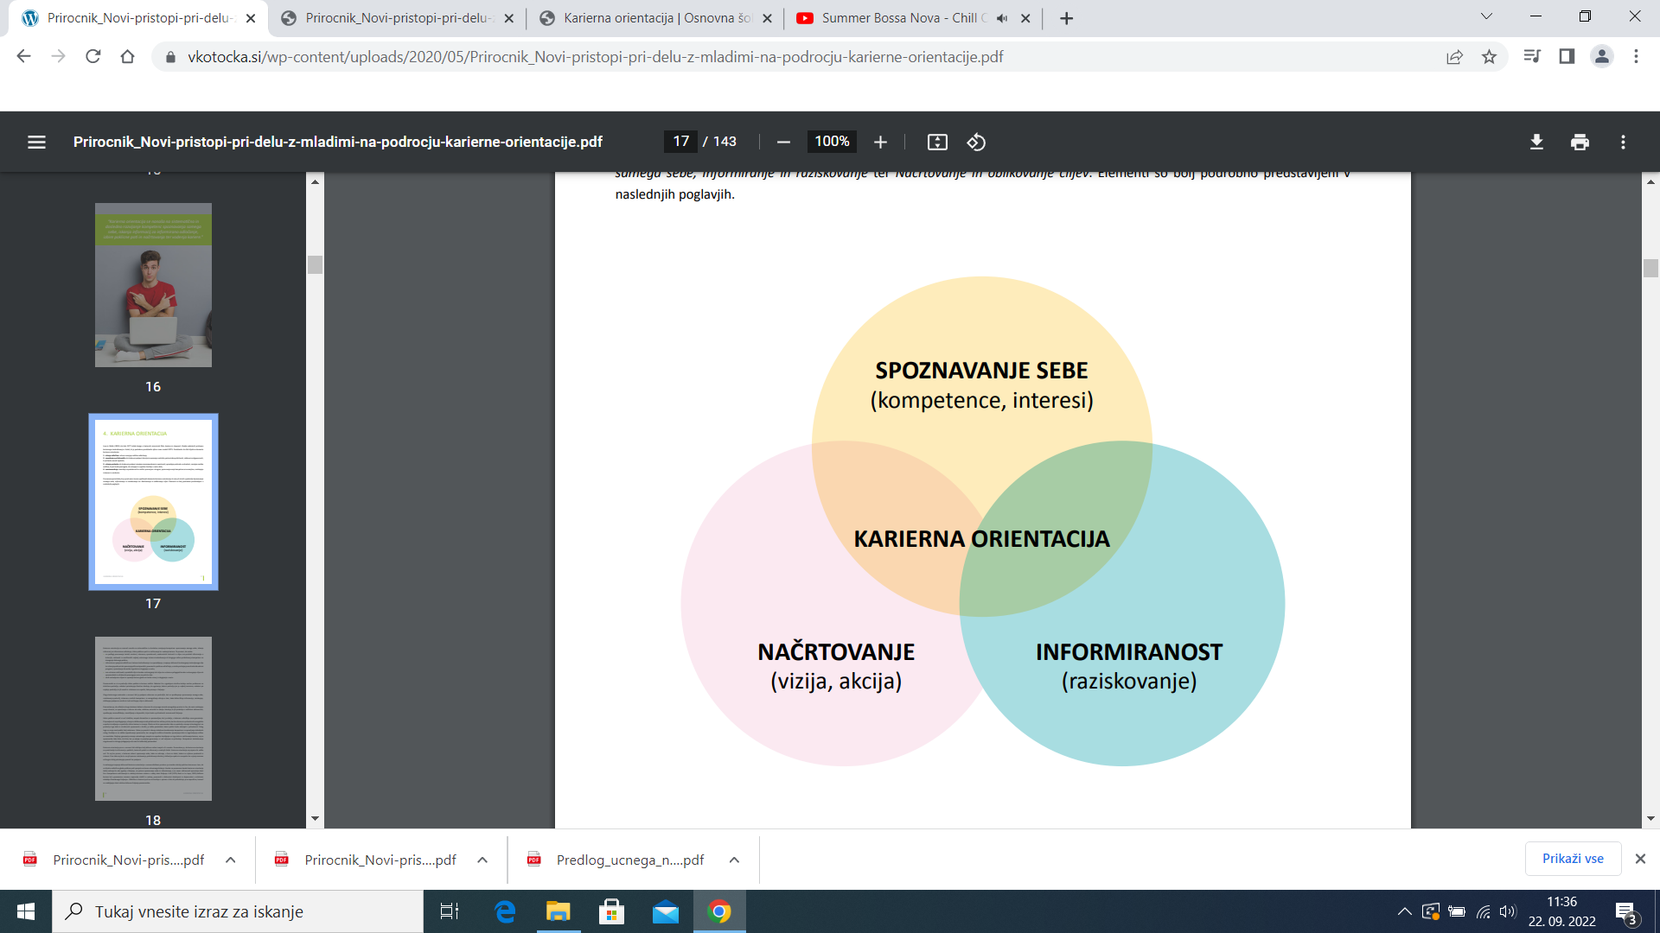
Kaj je karierna orientacija?

Slide 3
Dejavniki poklicnega izbora
Interesi (predmeti, id, prosti čas…)
Sposobnosti (gibalne, čutne, umske…)
Temperament in značaj (kakšen sem?)
Zdravje (ovire)
Delovne in učne navade
Zbiranje informacij o poklicih in šolah

Slide 4
1. DELAVNICA
ZNANJA/INTERESI | VEŠČINE | KARAKRERNE LASTNOSTI

Slide 5
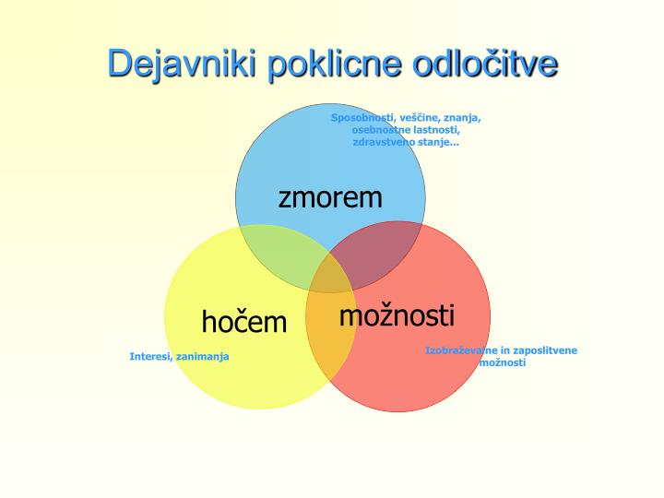

Slide 6
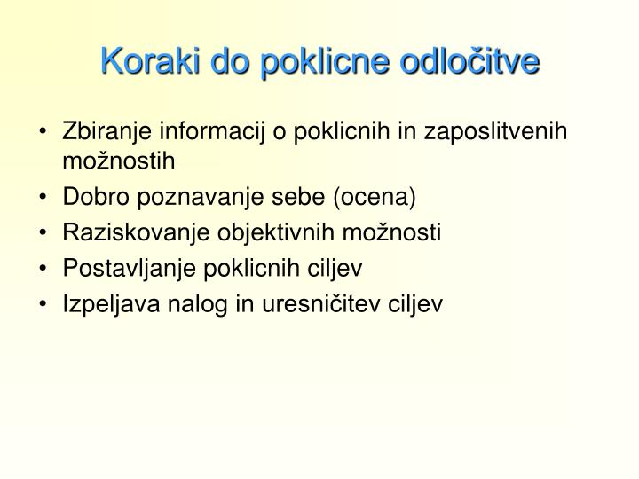

Slide 7
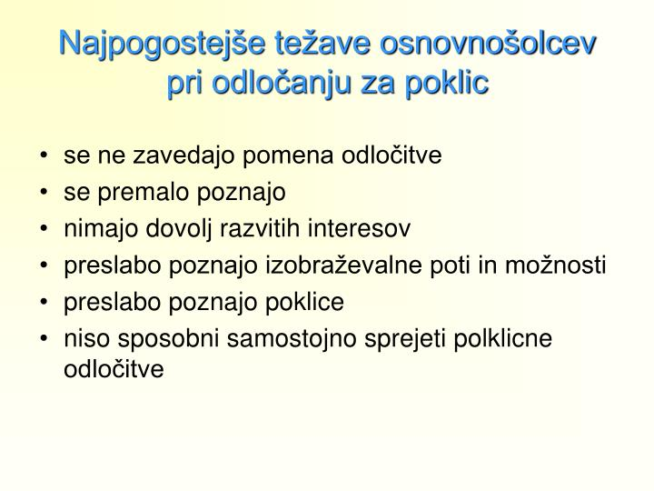

Slide 8
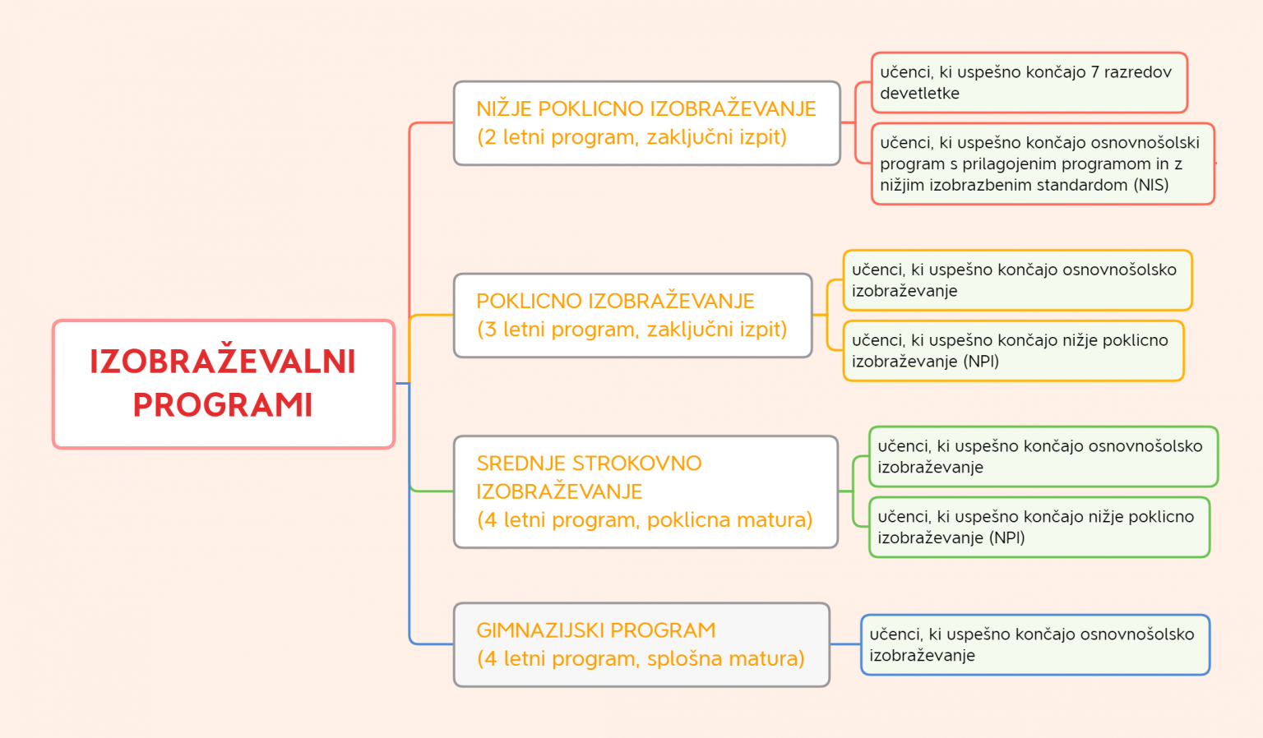

Slide 9
Do naslednje skupne ure imate možnost individualne svetovalne ure s svetovalno delavko.
Hvala za sodelovanje.
Teja Iskra

